Slide 1

Análisis de hábitos de consumo en tarjetas de crédito usando Api BBVA

Slide 2

PayStats
BBVA PayStats recoge datos anónimos y estadísticos de millones de transacciones realizadas en las terminales POS de BBVA.
Ofrece información de forma diaria desde 2014, disponible con datos geográficos o con código postal, podemos consultar datos básicos estadísticos de la factura de cada cliente, el número de transacciones o tarjetas usadas.

Slide 3

Objetivos
Responder de forma clara y de un solo vistazo a cuestiones como:
Tipos de transacciones realizadas.
Categorización de los clientes.
Localización del gasto.

Slide 4

Gestión del proyecto
Para la gestión del proyecto hemos utilizado la herramienta Taiga, que nos permite aplicar una metodología Ágil para la realización del proyecto.

Slide 5
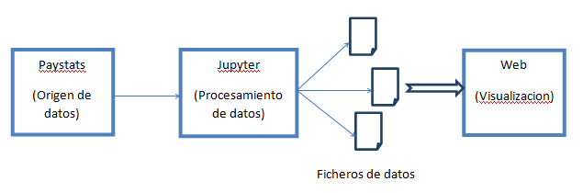
Arquitectura
Obtención de datos
Procesamiento
Salida
Visualización

Slide 6
Análisis y Llamadas
Conexión
Llamadas:
Código postal elegido
Coordenadas de latitud y longitud.
Tipos:
Category Distribution
Basics Stats
OriginDistribution
Age Distribution
Gender Distribution
Payment Distribution
Destination Distribution
ConsumptionPattern

Slide 7
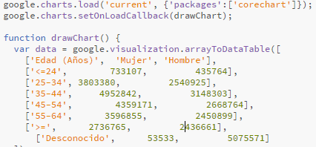
Codificación Web
Web basada en Html5
Google Charts como librería para la generación de gráficos.

Slide 8
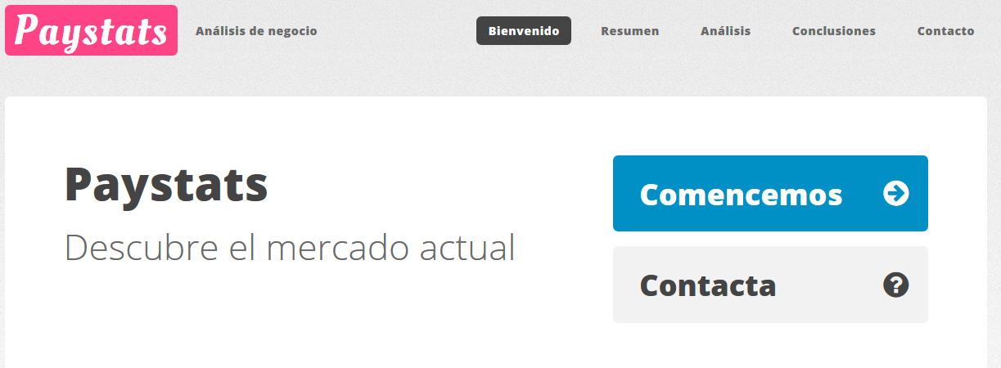
PaysTats – Análisis de negocio
https://appbbva-9b62b.firebaseapp.com/

Slide 9
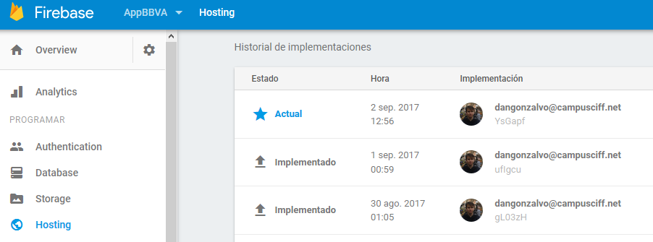
Implementación
Firebase

Slide 10
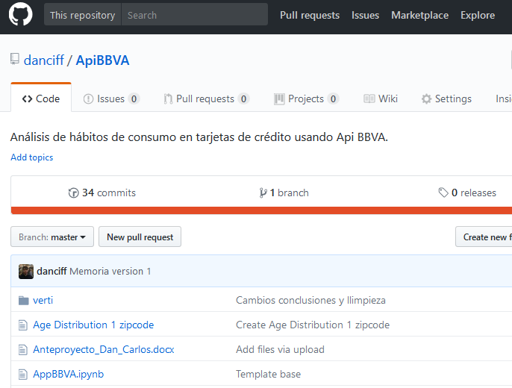
Versiones
Git

Slide 11
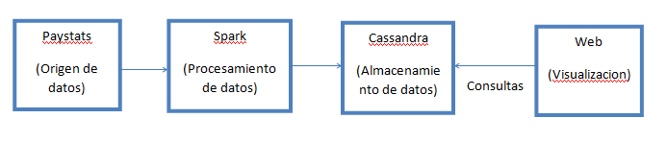
Arquitectura Online
Obtención de datos
Procesamiento
Almacenamiento
Visualización

Slide 12
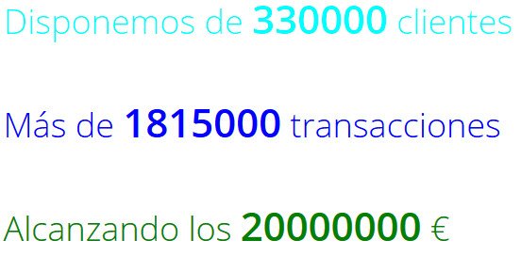
Conclusiones
Estos datos son muy útiles para saber el tipo de clientes de una zona e incluso sus patrones de comportamiento.

Slide 13


Turno de preguntas
Muchas Gracias

